Slide 1



KOMISIJA, NJENI POSTOPKI IN INSTITUTI PO DOLOČBAH ZINTPK
Katja Mihelič Sušnik
Vodja Službe za operativo

Slide 2

TEME
O KOMISIJI
POSTOPKI KOMISIJE
NASPROTJE INTERESOV
DARILA
INTEGRITETA

Slide 3
KOMISIJA ZA PREPREČEVANJE KORUPCIJE
Neodvisen in samostojen državni organ.
Delujemo na podlagi Zakona o integriteti in preprečevanju korupcije, ki določa ukrepe in metode za krepitev integritete in transparentnosti ter za preprečevanje korupcije in odpravljanje nasprotja interesov.

Slide 4
INSTITUTI
Korupcija
Integriteta
Protikorupcijska klavzula
Izjava o lastniški strukturi
Nezdružljivost funkcije, opravljanje dejavnosti ali članstva
Darila
Omejitve poslovanja
Nasprotje interesov (vsako leto okoli 100 prijav)
Premoženjsko stanje (več kot 24.000 zavezancev – od tega največ OJN)
Lobiranje
Načrt integritete (več kot 2000 zavezancev)
Resolucija o preprečevanju korupcije v RS

Slide 5
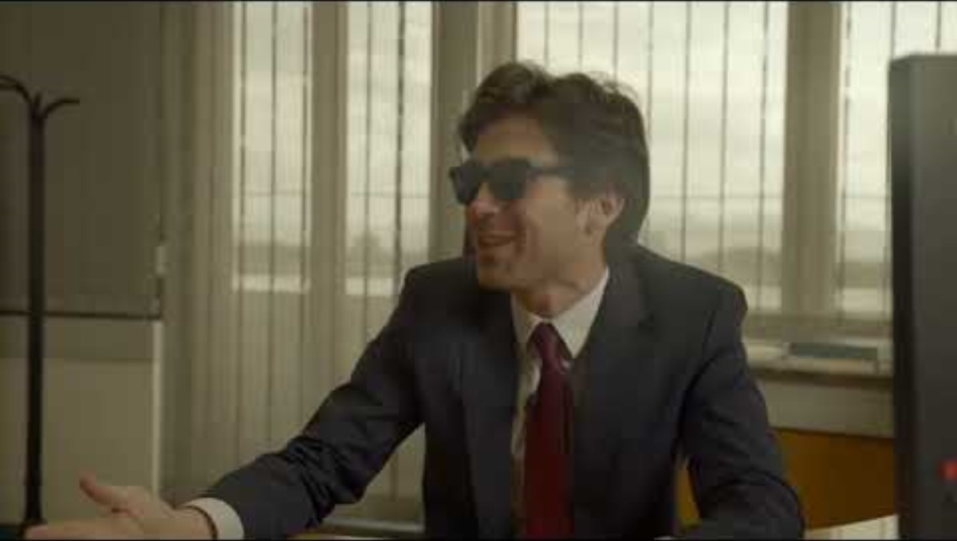

Slide 6
NEKAJ PODATKOV
Število prejetih prijav v letu 2024: 844, v letu 2023: 817
Skupno smo v letu 2024 podali 1.633 pojasnil, odgovorov in mnenj, od tega 268 na teme, ki jih ureja ZZPri, 1.365 pa smo jih podali v povezavi z instituti, ki jih ureja ZIntPK.
V povezavi s sumi kršitev, ki so v ZIntPK in ZZPri določene za prekršek, smo v letu 2024 uvedli 197 prekrškovnih postopkov.

Slide 7
SPLOŠNO O POSTOPKIH
Komisija v zvezi z izvajanjem pristojnosti vodi:
upravne postopke,
hitre prekrškovne postopke in
druge javnopravne postopke po določbah ZIntPK.
Pomembno: zastaralni rok 5 let, pri nasprotju interesov 2 leti

Slide 8
POTEK POSTOPKA
Dve fazi:
PREDHODNI PREIZKUS: vse prijave in postopki na lastno pobudo morajo najprej prestati predhodni preizkus, kjer preverimo verodostojnost navedb:
Pridobivanje dokumentacije na podlagi 16. člena ZIntPK – tudi bančna dokumentacija.
Opravljanje neformalnih razgovorov s fizičnimi osebami, če v to privolijo.
Po opravljenem predhodnem preizkusu:
zaključek
odstop

Slide 9
PREISKAVA
Če ugotovimo utemeljen sum kršitev ZIntPK, na podlagi predloga za uvedbo preiskave, ki ga sprejme senat Komisije, uvedemo PREISKAVO:
znana je obravnavana oseba (uradna oseba), kaj in pri čem se ji očita kršitev ZIntPK
obravnavano osebo se seznani z njenimi pravicami – vključno s pravico do vpogleda v spis zadeve
Pravico do vpogleda ureja 15.c člen ZIntPK: omejitve!

Slide 10
PREISKAVA
IZVEDBA PREISKAVE - pridobivanje dodatne dokumentacije, razgovori pred senatom z obravnavanimi osebami, pričami, izvajanje ostalih predlaganih dokazov, tudi vpogledi v spis zadeve.
PRIPRAVA OSNUTKA ZAKLJUČNEGA DOKUMENTA: ugotovitve o konkretnem primeru vedno v izjasnitev obravnavani osebi, nato šele končni dokument – kjer se moramo opredeliti do vseh navedb izjasnitve.
Odločitev SPREJME SENAT KOMISIJE.

Slide 11
RAZGOVORI PRED SENATOM
Seznanitev s pravicami: npr. tudi pravica do odklonitve odgovora, če bi sebe ali koga svojih bližnjih spravila v kazenski pregon ali znatno premoženjsko škodo.
Komisija ne krije stroškov udeležbe, kot so prevozni stroški, stroški izostanka od dela, stroški pooblaščenca oziroma drugih morebitnih stroškov, povezanih z udeležbo na seji senata komisije.
Dolžnost varovanja podatkov (podatki o zaščitenih prijaviteljih, tajni podatki, osebni podatki, poslovne skrivnosti in drugi varovani podatki), s katerimi so se seznanili na seji.
Javnosti ali nepooblaščenim tretjim osebam brez dovoljenja predsedujočega ne smejo razkrivati nejavnih informacij in podatkov, s katerimi so se seznanili na seji, še posebej, če bi s tem lahko ogrozili interese postopkov pred komisijo ali interese predkazenskega, kazenskega in postopkov pred drugimi pristojnimi organi.
Razgovori se snemajo, vabljene osebe po razgovoru dobijo zvočni posnetek seje.

Slide 12
UGOTOVITVE O KONKRETNEM PRIMERU
Najprej osnutek – oblika in sestavine odločbe po ZUP – posebnost: opredelitev pričakovanega ravnanja.
Osnutek pošljemo obravnavani osebi v izjasnitev (običajno 15 dni za izjasnitev) – ni obvezna.
Po prejetju izjasnitve se v končnih ugotovitvah opredelimo do navedb izjasnitve.
Sprejetje končnega dokumenta – ugotovitve o konkretnem primeru, ki se posredujejo s pravnim poukom.

Slide 13
PO ZAKLJUČKU ZADEVE
Končne ugotovitve o konkretnem primeru se s pravnim poukom vročijo obravnavani osebi, ki v roku 30 dni lahko vloži tožbo v upravnem sporu.
Ugotovitve in druge odločitve v zvezi s postopki, ki jih vodimo po tem zakonu in ki se nanašajo na:
funkcionarja,
uradnika na položaju,
poslovodno osebo in člana organov upravljanja, vodenja in nadzora v subjektih javnega sektorja ali na pravno osebo,
predstavimo javnosti z objavo na naši spletni strani in na drug primeren način. Ugotovitve ali druge odločitve objavimo po preteku roka za vložitev tožbe v upravnem sporu, če ta ni vložena, oziroma po odločitvi sodišča v upravnem sporu.

Slide 14
NASPROTJE INTERESOV IN SUBSIDIARNOST UPORABE ZIntPK
Ta zakon velja za javni sektor, če drug zakon vprašanj, ki so urejena s tem zakonom, ne ureja drugače.
Sistemsko pojasnilo o nasprotju interesov:
https://www.kpk-rs.si/kpk/wp-content/uploads/2022/05/Sistemsko_pojasnilo_o_nasprotju_int.pdf

Slide 15
Ali sem uradna oseba ali zunanji član po določbah ZIntPK?
specialni predpisi, ki področje urejajo materialnopravno za posamezne skupine zavezancev (npr. za uradnike in uradnike na položaju 100. člen ZJU, strokovno tehnična delovna mesta pa ZIntPK) ali postopkovno (ZUP, ZJN, ZKP).

Slide 16
določbe ZIntPK glede nasprotja interesov se uporabljajo za postopke, v katerih izločitev uradne osebe NI urejena z drugim zakonom (˝dvojna subsidiarnost˝)
  Zakon o splošnem upravnem postopku (ZUP) (tudi ZP-1 in ZIN napotujeta na ZUP)
  Zakon o javnih uslužbencih (ZJU) – uradniki in uradniki na položaju, medtem ko strokovno tehnična DM - ZIntPK
  Zakon o javnem naročanju (ZJN-3) – postopki javnega naročanja – 91. člen (Dkom) – evidenčna naročila - ZIntPK
  Zakon o gospodarskih družbah (ZGD-1K) – novi členi glede povezanih oseb, ki veljajo za člane organov upravljanja in nadzora v družbah po ZGD, v lasti občin – se uporabljajo določbe tako ZIntPK kot ZGD-1K

Slide 17
RAVNANJE URADNE OSEBE (37. in 38. člen ZIntPK)
Uradna oseba mora biti v zvezi s svojo službo ali funkcijo pozorna na vsako nasprotje interesov in se mu je dolžna izogniti.
Uradna oseba, ki ob nastopu službe ali funkcije ali med njenim izvajanjem ugotovi obstoj okoliščin, ki bi lahko vplivale ali ustvarile videz, da vplivajo na nepristransko in objektivno opravljanje njenih javnih nalog, navedene okoliščine nemudoma razkrije neposredno nadrejenemu ali od njega pooblaščeni osebi.
Uradna oseba svoje službe ali funkcije in informacij, ki jih pridobi pri opravljanju svoje funkcije oziroma službe, ne sme uporabiti za to, da bi sebi ali komu drugemu uresničila nedovoljen zasebni interes.
Uradna oseba mora takoj, ko ugotovi obstoj okoliščin nasprotja interesov, prenehati z delom v zadevi, razen če bi bilo nevarno odlašati, ter o izločitvi in okoliščinah nasprotja interesov najkasneje v roku treh delovnih dni pisno obvestiti svojega nadrejenega oziroma predstojnika.

Slide 18
RAVNANJE NADREJENEGA/PREDSTOJNIKA/KOLEKTIVNEGA ORGANA (37. in 38. člen ZIntPK)
Nadrejena oseba oziroma predstojnik čim prej, najkasneje pa v petih dneh od prejema obvestila obrazloženo odloči, ali se uradno osebo izloči iz postopka obravnave in odločanja o zadevi, ali oseba nadaljuje z delom. Zoper to odločitev ni pravnega sredstva.
Kadar je uradna oseba del kolektivnega organa, o njeni izločitvi odloči ta organ. Uradna oseba pri odločanju o lastni izločitvi ne sme sodelovati.
Če nadrejena oseba oziroma predstojnik ali kolektivni organ odloči, da bo uradna oseba kljub nasprotju interesov nadaljevala z delom v zadevi, ji lahko da obvezujoče obrazložene usmeritve za ravnanje in odločanje, pri čemer mora zasledovati javni interes. Nadrejena oseba oziroma predstojnik ali kolektivni organ sprejeto odločitev v petih dneh po njenem sprejemu posreduje Komisiji.
Če nadrejena oseba oziroma predstojnik ali kolektivni organ o izločitvi ne odloči v roku ali če uradna oseba nima nadrejene osebe oziroma predstojnika, uradna oseba o obstoju okoliščin nasprotja interesov v petih dneh obvesti komisijo. Komisija v petih dneh od prejema obvestila odloči o obstoju oziroma neobstoju nasprotja interesov in o načinu izognitve nasprotju interesov.

Slide 19
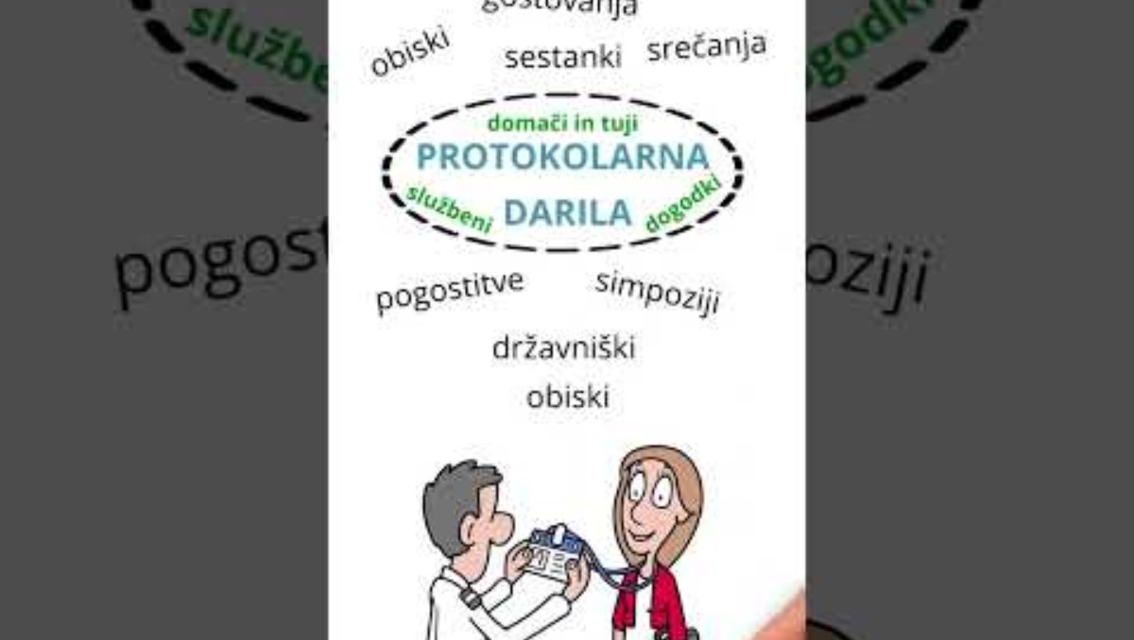
DARILA

Slide 20
PREPOVEDANA DARILA – ABSOLUTNA PREPOVED SPREJEMA
Največ dilem in vprašanj se v praksi pojavlja v povezavi z izročanjem daril v obliki darilnih bonov, vrednostnih ali darilnih kartic in vseh drugih oblik daril, ki predstavljajo unovčevanje nakupa blaga ali storitve v prihodnosti. Kakršnekoli oblike daril, ki predstavljajo unovčevanje nakupa blaga ali storitve v prihodnosti prepovedana, ne glede na njihovo vrednost. Tako uradne osebe kot priložnostna darila ne smejo prejeti npr. darilnih bonov ali drugih oblik daril za koriščenje masaže ali drugih storitev, darilnih bonov ali drugih oblik daril za nakup knjige ali drugih izdelkov, darilnih kartic ali bonov trgovin, trgovskih mrež, trgovskih centrov ali določenih znamk, darilnih paketov (kot Zvezdar, Selectbox, ipd.) in podobno.

Slide 21
DOLŽNOSTI PREJEMNIKA PRILOŽNOSTNEGA ALI PROTOKOLARNEGA DARILA
Takoj, ko je to mogoče, najkasneje pa v 8 dneh izpolniti obrazec za evidentiranje prejetega darila (tudi če je darilo prejel družinski član uradne osebe) – neobvezen vzorec obrazca
Obrazec izročiti osebi, ki vodi seznam daril pri subjektu javnega sektorja
V seznam se vpišejo naslednji podatki:
Navedba, ali gre za protokolarno ali priložnostno darilo
Vrsta darila
Ocenjena vrednost darila in način določitve vrednosti
Darovalec
Okoliščine izročitve darila
V seznam ni treba vpisati darila zanemarljive vrednosti → darilo, ki ne presega vrednosti 50 EUR

Slide 22
DOLŽNOSTI SUBJEKTA JAVNEGA SEKTORJA
vodi seznam prejetih daril (nad 50 EUR) za uradne osebe in njihove družinske člane
do 31. marca tekočega leta posreduje Komisiji seznam prejetih daril v preteklem letu – elektronski obrazec
Subjektom javnega sektorja, katerih uradne osebe in njihovi družinski člani v preteklem letu niso prejeli darila v vrednosti nad 50 evrov, Komisiji ni treba posredovati seznama prejetih daril
na primeren način objaviti v svojih uradnih prostorih in v drugih prostorih, kjer se posluje s strankami, katere so omejitve v zvezi s sprejemanjem daril s strani uradnih oseb in kakšen je postopek njihove izročitve – neobvezen vzorec obvestila

Slide 23
INTEGRITETA
»integriteta« je pričakovano delovanje ter odgovornost posameznikov in organizacij pri preprečevanju in odpravljanju tveganj, da bi bila oblast, funkcija, pooblastilo ali druga pristojnost za odločanje uporabljena v nasprotju z zakonom, pravno dopustnimi cilji in etičnimi kodeksi

Slide 24
INTEGRITETA
V zvezi z integriteto je sodišče že zavzelo enotno stališče ter v več sodnih odločbah pojasnilo, da je zakonodajalec pojma »pričakovano delovanje« in »integriteta« pustil vsebinsko odprta in prepustil njuno vsebinsko opredelitev Komisiji za preprečevanje korupcije. Zato lahko sodišče v njeno razlago lahko poseže le, če presodi, da glede na ustaljene metode prava temu pojmu take vsebine ni mogoče dati.
trenutno imamo 28 pravnomočnih ugotovitev integritete (za 29 opredeljenih ravnanj in 29 obravnavanih oseb)
12 zadev je pravnomočnih po sodbi sodišča

Slide 25
RAVNANJA, KI PREDSTAVLJAJO KRŠITEV INTEGRITETE
izdaja dovoljenja za opravljanje zakonsko prepovedane dejavnosti
kršitev zakonskih določb in pravil internih aktov iz naslova razkritja poslovne skrivnosti
najem odvetniških storitev v primerih zastopanja funkcionarja, poslovodne osebe kot fizične osebe, pri odvetniških pisarnah, družbah, ki že zastopajo subjekt, pri katerem oseba opravlja funkcijo
nedovoljeno vplivanje v postopkih – kjer oseba nima pristojnosti, pooblastil
nerazkritje potrebnih pojasnil/informacij delodajalcu (iz zasebne sfere – neizpolnjevanje obveznosti do države)
prirejanje javnega razpisa – merila in kriteriji
privilegiranje točno določenega ponudnika, kandidata in nespoštovanje zakonskih določb
zavajanje Komisije ali drugih subjektov javnega sektorja (oviranje Komisije pri izvajanju zakonskih nalog) in zavajanje javnosti

Slide 26
OPREDELJENO RAVNANJE | ŠTEVILO RAVNANJ
dovoljenje za opravljanje zakonsko prepovedane dejavnosti | 2
kršitev zakonskih določb in pravil internih aktov (razkritje poslovne skrivnosti) | 2
najem odvetniških storitev | 5
nedovoljeno vplivanje/vplivanje izven svojih pristojnosti | 8
Nerazkritje potrebnih pojasnil/informacij delodajalcu (iz zasebne sfere – neizpolnjevanje obveznosti do države) | 1
prirejanje javnega razpisa | 1
privilegiranje | 5
privilegiranje in nespoštovanje zakonskih določb | 1
zavajanje | 3
zavajanje Komisije (oviranje Komisije pri izvajanju zakonskih nalog) in zavajanje javnosti | 1
SKUPAJ | 29

Slide 27
STATUS OBRAVNAVANE OSEBE | ŠTEVILO
član organa nadzora | 2
član nadzornega sveta družbe v lasti RS | 2
funkcionar | 18
član sveta BS (viceguverner BS) | 1
državni sekretar | 3
minister | 2
občinski svetnik | 1
župan | 10
podžupan | 1
generalni sekretar stranke (pred ZIntPK-C) | 1
generalni sekretar stranke | 1
javni uslužbenec | 2
javni uslužbenec | 2
poslovodna oseba | 5
direktor javnega gospodarskega zavoda | 2
direktor javnega podjetja | 1
direktor javnega zavoda | 1
ravnatelj javnega zavoda | 1
uradnik na položaju | 1
direktor občinske uprave | 1
SKUPAJ | 29

Slide 28
PODROČJA NAJPOGOSTEJE ZAZNANIH KRŠITEV
Postopki izbire članov nadzornih svetov in uprav; uradnikov na položaju (npr. postopek uradniškega sveta); zaposlovanja na nivoju vodenja strateških služb družb, direktoratov na državni ravni, družbe in javni zavodi na lokalni ravni
Področje izvajanja javnih naročil in drugih postopkov razdeljevanja javnih sredstev (javni razpisi)
Področje naročanja storitev zunanjih strokovnjakov, svetovalcev (npr. odvetniške storitve)

Slide 29
POSLEDICE KRŠITEV
Konec leta 2022 je pričela veljati novela ZSDH-1, ki zaenkrat edina vsebuje določbe v povezavi s sankcijami glede pravnomočno ugotovljenih kršitev integritete.
Tako SDH pri glasovanju o kandidatih za člana nadzornega sveta v družbi s kapitalsko naložbo države lahko glasuje le za kandidate, ki poleg meril, ki jih določa zakon, ki ureja gospodarske družbe, med drugim zadostijo merilu, da Komisija za preprečevanje korupcije za njih s pravnomočnim aktom ni ugotovila kršitev integritete. Torej takšnih oseb ne more imenovati oziroma zanje glasovati, medtem ko mora SDH tudi redno preverjati izpolnjevanje tega merila za obstoječe člane nadzornih svetov in v primeru ugotovitve njihovega neizpolnjevanja takoj začeti postopke za odpoklic člana nadzornega sveta.

Slide 30
Za člana nadzornega sveta SDH (predlaga pristojno ministrstvo Vladi RS, ta predlaga Državnemu zboru RS) je lahko izvoljen, kdor poleg pogojev, ki jih določa zakon, ki ureja gospodarske družbe, izpolnjuje tudi pogoj in merilo, da ga odlikuje osebna integriteta in poslovna etičnost ter Komisija za preprečevanje korupcije zanj s pravnomočnim aktom ni ugotovila kršitev integritete.
Ravno tako je član nadzornega sveta SDH na predlog Vlade RS odpoklican (odpokliče Državni zbor), če pri svojem ravnanju na kakršen koli način krši integriteto, kar Komisija za preprečevanje korupcije ugotovi s pravnomočnim aktom.
POSLEDICE KRŠITEV

Slide 31


Slide 32

Hvala!

